Slide 1
Деколонізація Африки. Крах апартеїду.
Всесвітня історія

Slide 2
План уроку:
1. Деколонізація Африки.
2. Проблеми африканських країн.
3. Країни Південної Африки. Апартеїд.
4. Військово-диктаторські режими в державах Африки.
5. Африканські країни на межі ХХ – ХХІ ст.

Slide 3
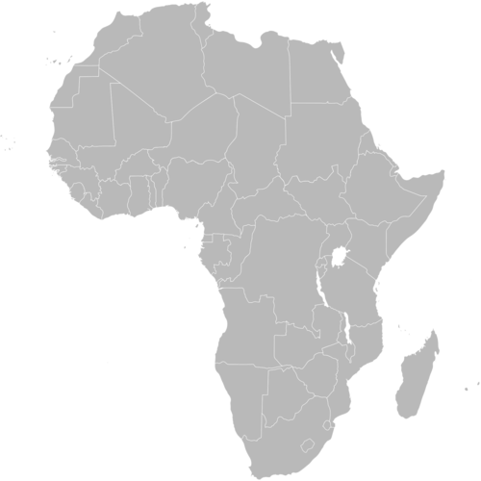
Країни Африки
Спільність 53 держав, у яких проживає понад 50 народів і народностей, 3 тис. племен, які розмовляють 1000 мовами.
Найбільш конфліктна геополітична зона планети. Протягом останньої чверті ХХ ст. тут відбулося 35 великих збройних конфліктів, у яких загинуло понад 10 млн. осіб, причому 90 % - мирне населення.

Slide 4
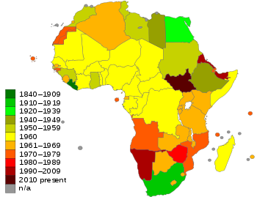
Деколонізація Африки
Ухвалення Генеральною Асамблеєю ООН «Декларації надання незалежності колоніальним державам і народам» від 14 грудня 1960 р.
“Рік Африки”

Slide 5
Причини ліквідації колоніальних імперій
• Колонії як форма політичного, економічного й адміністративного переважання однієї країни над іншою історично вичерпали себе.
• Основним джерелом економічного зростання країн в епоху науково-технічної революції є сучасні технології, а не постачання сировини.
• Утримання колоній потребувало від країн-метрополій значних ресурсів, які починаючи з 50-х років ХХ ст. вигідніше було вкладати в людський та науково-технічний потенціал; колонії перестали бути прибутковими.

Slide 6
Передумови ліквідації колоніалізму
Поразка в Другій світовій війні країн, які прагнули створити власні колоніальні імперії.
Втрата провідних позицій у світі колоніальними державами (Велика Британія, Франція, Нідерланди, Португалія та ін.).
Формування в колоніях національних еліт, посилення націоналістичних настроїв і прагнення незалежності. Розбудова колоніями власних економік робили їх економічно самодостатніми.

Slide 7
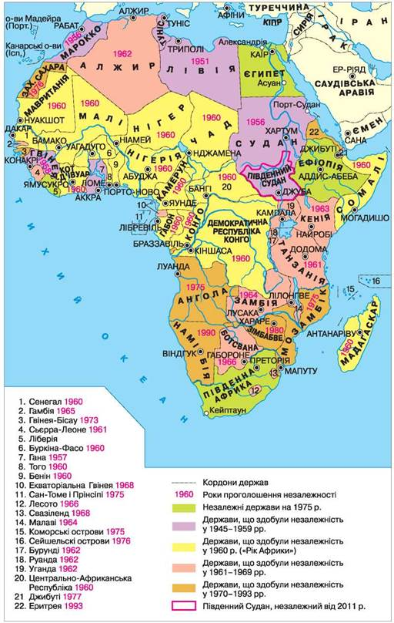
Етапи деколонізації Африки
I етап (1946–1947)
Проголошена формальна незалежність
більшості африканських
країн, проте фактично вони не стали незалежними.
II етап (1960–1965)
У 1960 р. реально незалежними стали відразу 17 країн Африки. Для врегулювання територіальних суперечок була створена Організація Африканської єдності.

Slide 8
Етапи деколонізації Африки
III етап (1975)
Остаточна ліквідація системи колоніалізму.
Незалежність від Португалії
здобули Ангола, Гвінея-Бісау,
Мозамбік, Острови Зеленого
Мису, Сан-Томе та Принсіпі.
IV етап (1980–1990-і роки)
У 1980 р. врегульовано проблему Південної Родезії (нині Зімбабве); у 1982 р. Британія надала незалежність Белізу.
У 1990 р. Південно-Африканська Республіка надала незалежність Намібії.

Slide 9
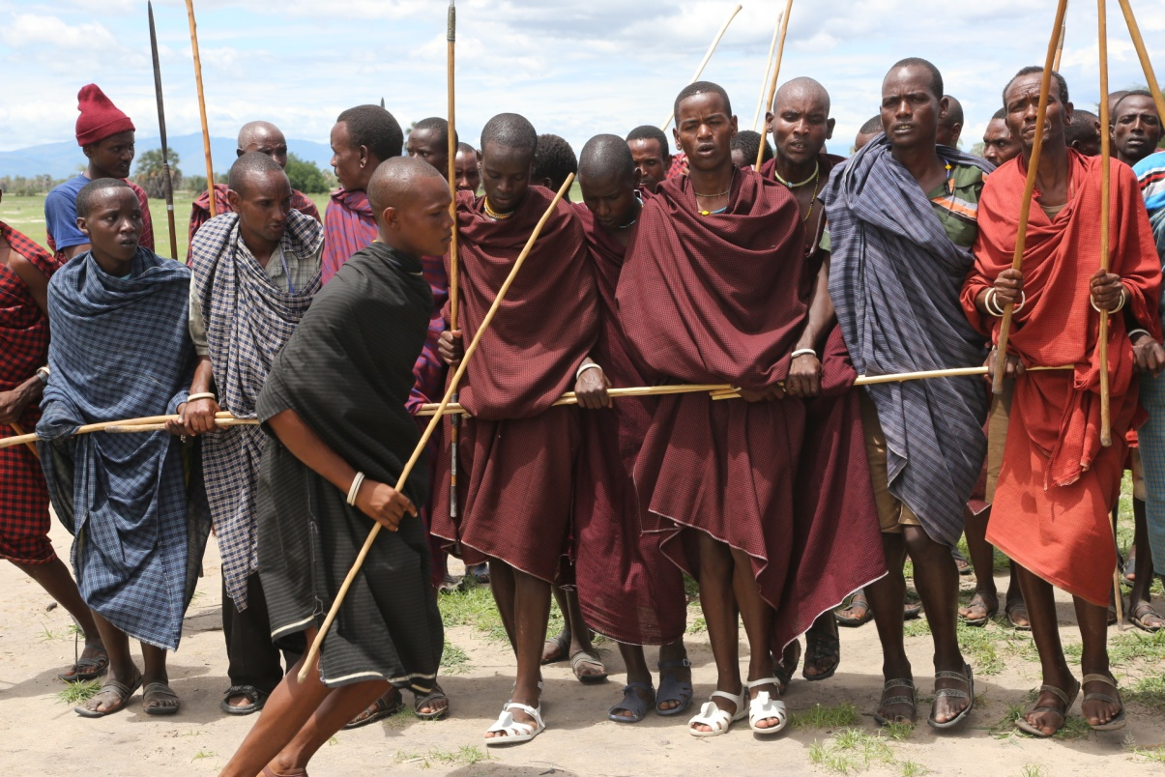
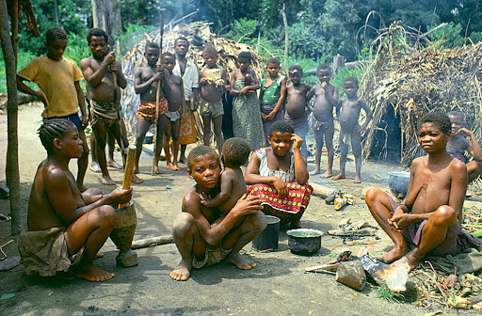
Проблеми африканських країн
Трайбалізм – залишки родоплемінного ладу, схильність до культурної, суспільно-політичної відокремленості племен і міжплемінної ворожнечі.
Найвідсталіший континент світу, масова неписемність.

Slide 10
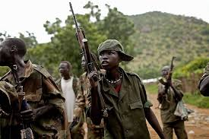
Проблеми африканських країн
Встановлення авторитарних режимів, фальсифікації виборів.
Регулярні військові перевороти і міжетнічні чистки.
Корупція та недостатність професійних державних чиновників.

